Slide 1
사용자 인증서 신청 방법
How to Request User Certificate
2007.10.01

Slide 2
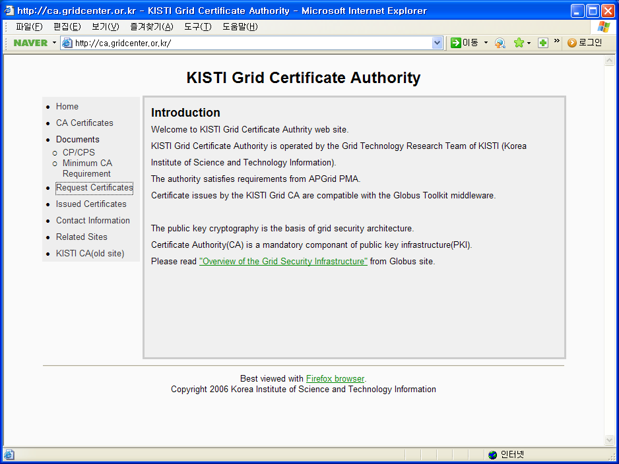

Slide 3
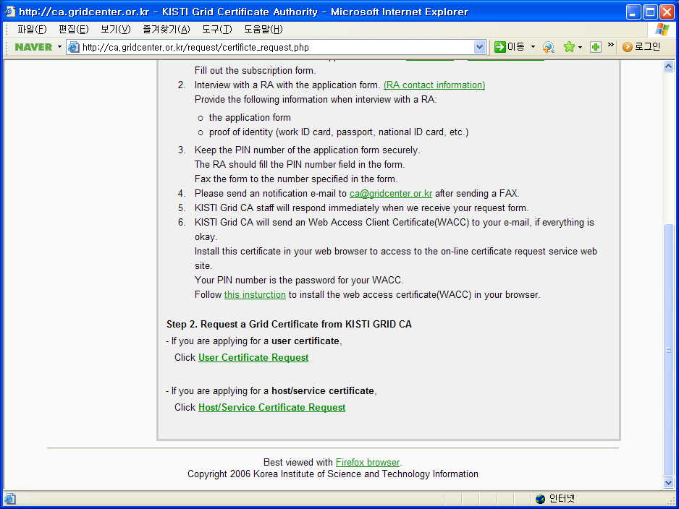

Slide 4
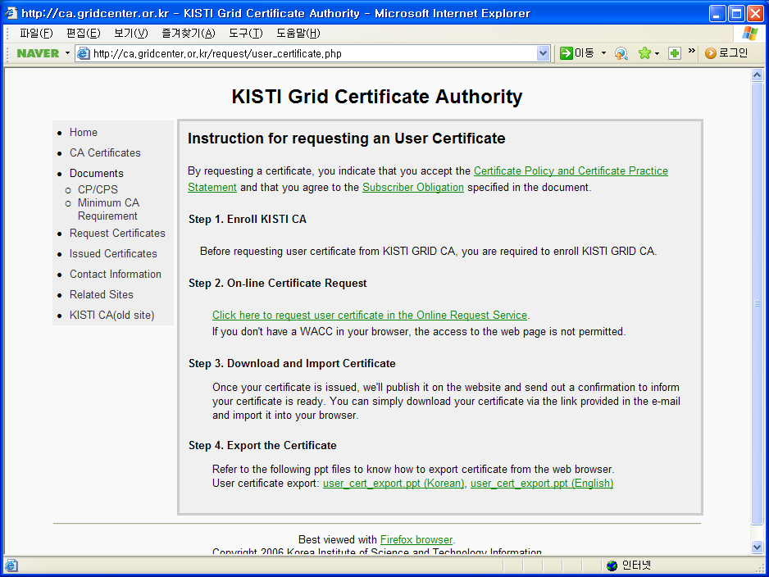

Slide 5
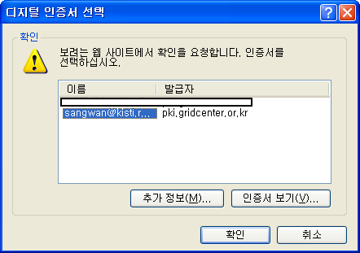

Slide 6
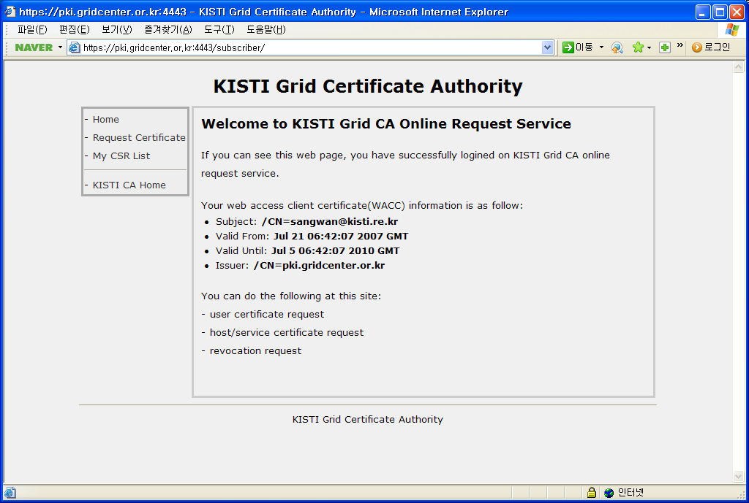

Slide 7
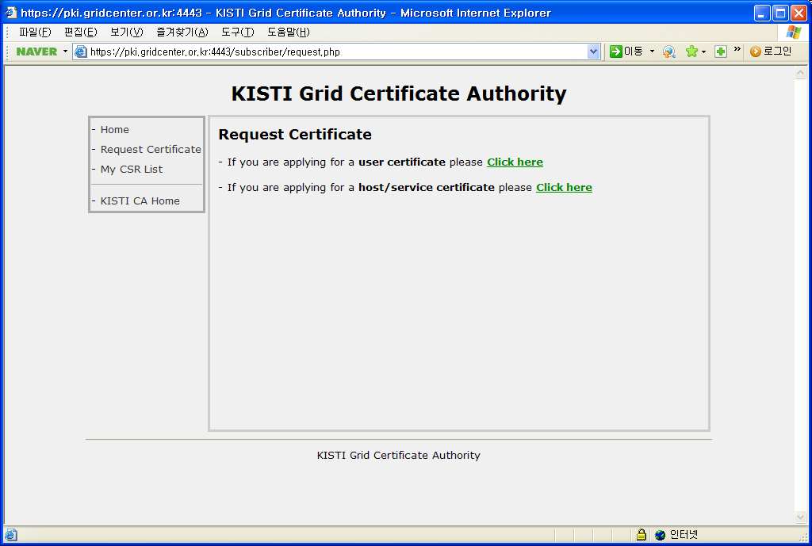

Slide 8
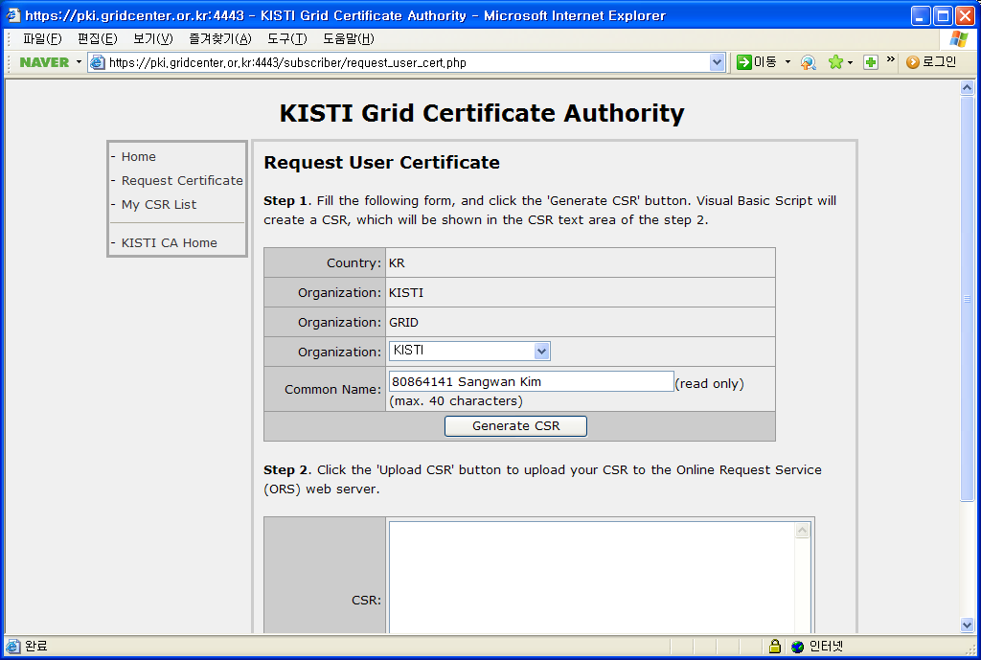

Slide 9
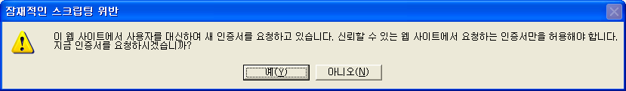
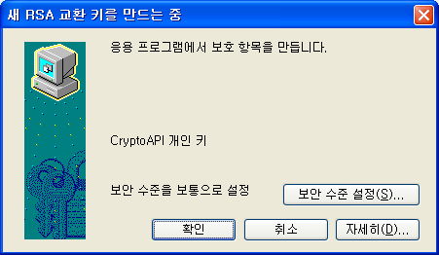
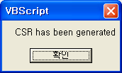

Slide 10
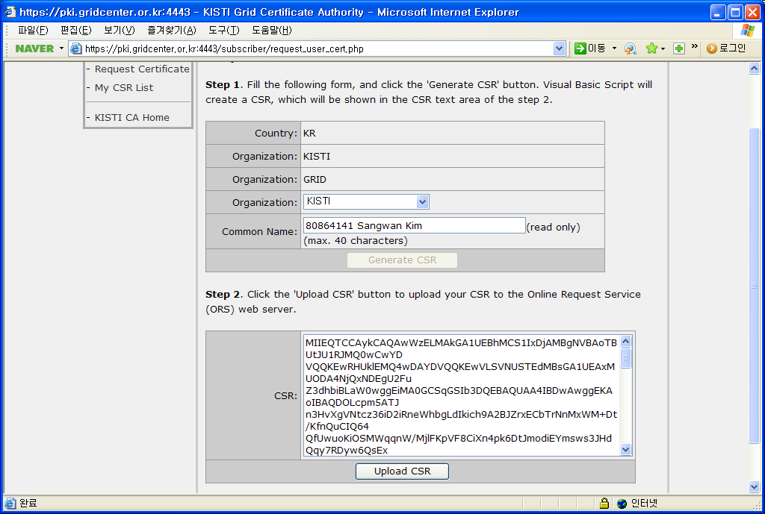

Slide 11
이상 CSR 업로드 과정을 마치셨다면,
확인을 위해 ca@gridcenter.or.kr 로 아래와 같은 내용의 메일을
전송해 주십시오.
KISTI CA 관리자님,
개인 사용자인증서 요청을 하였으니 승인해 주시기 바랍니다.
FROM: ______________

